Slide 1
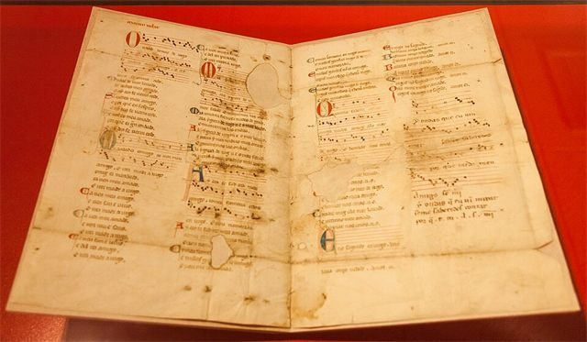
PORTUGUÊS, 1.º ANO, MÓDULO 1, LIÇÃO M1-F02, UNIDADE 1
EPI
2
Cercada pelas ondas
Uma rapariga sozinha numa ermida, e o mar a subir. Ninguém vem.
Pergaminho Vindel exposto (fotografia de Luis Miguel Bugallo Sánchez, 2017). CC BY-SA 4.0
lê, faz, leva
Lição M1-F02, Cercada pelas ondas
1

Slide 2
ABRIR, CINCO MINUTOS
EPI
Quem fala, e quem nunca chega a falar?
Lição M1-F02, Cercada pelas ondas
2

Slide 3
LER: MENDINHO, «SEDIA-M'EU NA ERMIDA DE SAM SIMION» (1 DE 2)
EPI
Sedia-m'eu na ermida de Sam Simion
e cercarom-mi as ondas, que grandes som!
Eu atendendo meu amig', eu a[tendendo].
Estando na ermida ant'o altar
[e] cercarom-mi as ondas grandes do mar.
Eu atendendo meu amig', eu a[tendendo].
E cercarom-mi as ondas, que grandes som!
Nom hei [eu i] barqueiro nem remador.
Eu atendendo meu amig', eu a[tendendo].
Mendinho, séc. XIII, Cantigas Medievais Galego-Portuguesas (FCSH). Os parênteses retos marcam palavras acrescentadas pelos editores.
Lição M1-F02, Cercada pelas ondas
3

Slide 4
LER: MENDINHO, «SEDIA-M'EU NA ERMIDA DE SAM SIMION» (2 DE 2)
EPI
E cercarom-mi [as] ondas do alto mar;
nom hei [eu i] barqueiro nem sei remar.
Eu atendendo meu amig', eu a[tendendo].
Nom hei [eu] i barqueiro nem remador
[e] morrerei fremosa no mar maior.
Eu atendendo meu amig', eu a[tendendo].
Nom hei [eu i] barqueiro nem sei remar
e morrerei fremosa no alto mar.
Eu atendendo meu amig', eu a[tendendo].
Mendinho, séc. XIII, Cantigas Medievais Galego-Portuguesas (FCSH). Os parênteses retos marcam palavras acrescentadas pelos editores.
Lição M1-F02, Cercada pelas ondas
4

Slide 5
O ESSENCIAL
EPI
Três coisas a fixar
1
Fala uma rapariga, mas quem escreve é um homem, Mendinho: a cantiga de amigo empresta ao trovador uma voz feminina.
2
As ondas sobem e cercam-na: a natureza não é confidente, é ameaça; ela não tem barqueiro nem sabe remar.
3
A repetição faz a cantiga: o refrão, o paralelismo (estrofes aos pares) e o leixa-pren (um verso que passa para a estrofe seguinte).
Lição M1-F02, Cercada pelas ondas
5

Slide 6
VER
EPI
Recorda
Refrão: o verso que se repete no fim de cada estrofe.
Paralelismo: duas estrofes seguidas dizem quase o mesmo, com uma ou duas palavras trocadas.
Natureza confidente: nas cantigas de amigo, a rapariga fala com o mar, as flores ou as aves como se fossem amigas.
Lição M1-F02, Cercada pelas ondas
6

Slide 7

AGORA NO TELEMÓVEL, QUINZE MINUTOS
EPI
Abre a lição no telemóvel
1
Lê e responde aos cartões, um de cada vez
2
No fim, o cartão extra
3
O percurso marca a lição como feita
pedrohfernandes-klk.github.io/​pt/​m1/​licao-m1-f02/​
Lição M1-F02, Cercada pelas ondas
7

Slide 8
PAUSA: CARTÕES NO TELEMÓVEL
EPI
Três minutos, com placar
1
Na lição, toca em «Sala» e escreve o código do ecrã e uma alcunha
2
Faz os cartões que o ecrã indica
3
Quando acabares, olha para o placar
pedrohfernandes-klk.github.io/​pt/​m1/​licao-m1-f02/​
Lição M1-F02, Cercada pelas ondas
8

Slide 9
ESCREVE NO CADERNO, 13 MINUTOS
EPI
Mudar de voz
Agora fala o amigo, longe. Quatro versos em paralelismo, com um refrão que responda ao dela. Usa pelo menos duas palavras da cantiga. Um começo feito, para veres o modelo: «Cercarom-mi as serras, que altas som! / Eu atendendo mia amiga, eu atendendo.» Os teus versos passam-se noutro lugar, não nas serras.
Lição M1-F02, Cercada pelas ondas
9

Slide 10
SÍNTESE
EPI
Para fixar
1
A rapariga de Mendinho não tem com quem falar: as ondas que a cercam não respondem, e o amigo nunca chega.
2
Da repetição nascem três nomes: refrão (v. 3, em todas as estrofes), paralelismo (vv. 1 e 4) e leixa-pren (o v. 2 volta como v. 7).
3
«Morrerei fremosa no mar maior» (v. 14) aceita leituras incompatíveis; o que as separa é a palavra do texto que cada uma cita.
Lição M1-F02, Cercada pelas ondas
10

Slide 11

ATÉ À PRÓXIMA AULA
EPI
No telemóvel ou no PC da escola
1
Termina o baralho da lição M1-F02 e o cartão extra
2
Espreita a lição seguinte, «Luna, lua: o que caiu pelo caminho»
3
Antes de sair: foto do caderno para o portefólio
pedrohfernandes-klk.github.io/​pt/​m1/​
Lição M1-F02, Cercada pelas ondas
11

